Slide 1
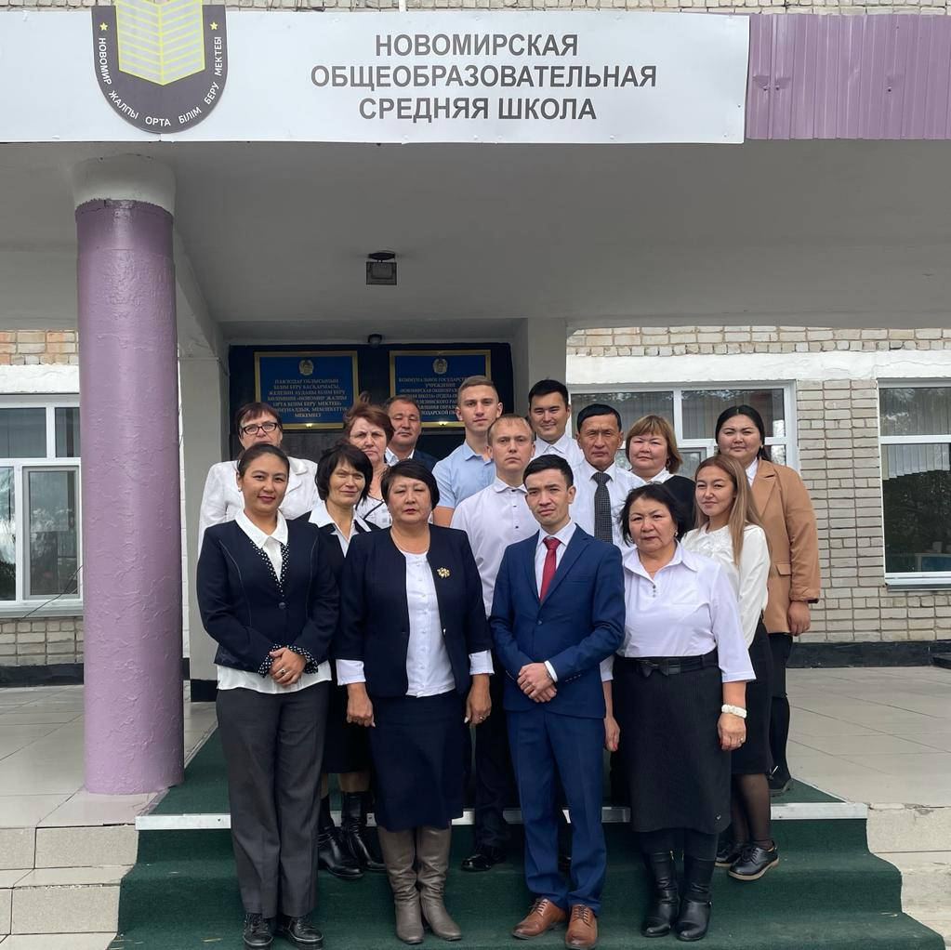
«Организация работы молодежи по укреплению внутрисоюзной деятельности».
«Организация работы по укреплению внутрисоюзной деятельности».
.
Профсоюзная организация КГУ «Новомирская общеобразовательная средняя школа» состоит из 46 человек. Молодежь в возрасте от 18 до 35 лет составляет 19 человек. Из них всего 4 рабочих, остальные входят в учительский состав школы.70% профсоюзного коллектива школы это молодые перспективные учителя. Все организационные и социальные вопросы профсоюзной ячейки школы решаются в кругу молодежи.

Slide 2
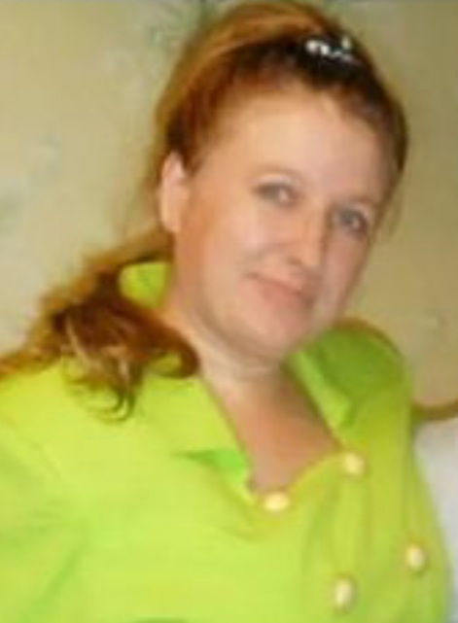
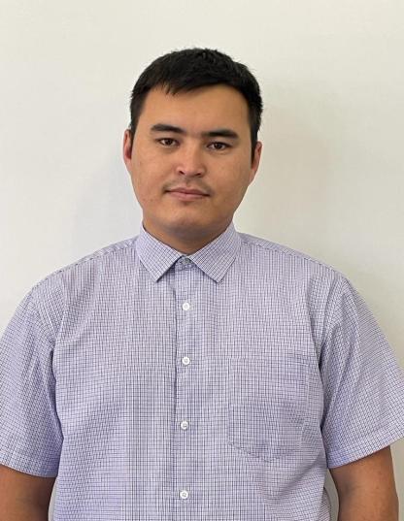
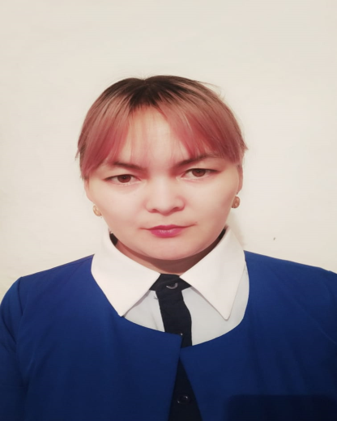
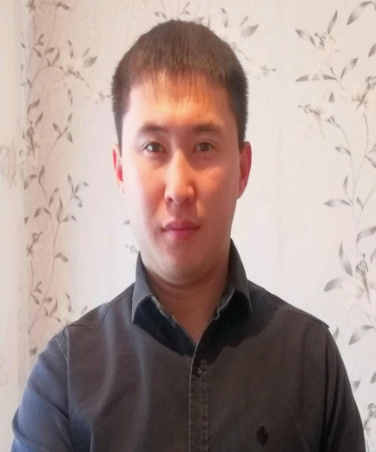
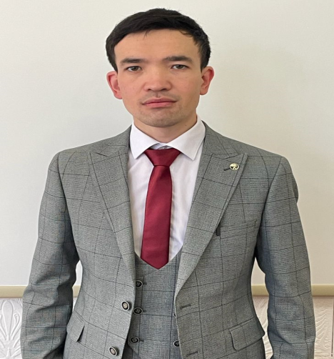
Молодежь – Авангард профсоюза. Актив молодежи 1.Протягивают руку помощи. 2.Решает социальные проблемы. 3.Отстаивают права и интересы коллектива. 4. Формируют основные требования к работодателю. 5.Содействуют росту заработной платы. 6.Организуют оздоровление и отдых членов профсоюза и их семей. 7.Юридически поддерживают и защищают. 8.Знают, что делать!

Slide 3
Наш девиз: «Счастье - одно из трудных дорог, что ты сделал хорошего, чем ты людям помог?»

Slide 4
Почему я решил вступить в профсоюз ?
Профсоюз это:
Перспектива
Рациональность
Образование
Функциональность
Сотрудничество
Объединение
Юмористичность
Забота.

Slide 5
Молодежь, учись отстаивать свои права !
Как отметить праздники, организовать спортивные или интеллектуальные КВН между коллективами, не оставить без внимания пенсионеров, раннее работавших в коллективе и пенсионеров подшефных, тружеников тыла. Как улучшить и разнообразить питание в столовой, контроль за внешним видом коллег и учащихся, санитарным состоянием всей школы и кабинетов, проведение субботников, месячников и всевозможных акций, вот тот не полный перечень обязанностей, которые ежедневно выполняет молодежная организация школы.

Slide 6
Есть в ней и свои лидеры, это ЗДУР Кожагельдинова Эльвира Жамболатовна и Сыздыков Мейрам Арыстанбекович.
Перспектива
Кожагельдинова Эльвира Жамболатовна
магистр информатики.

Slide 7
Рациональность Учителя-Алшимбаев Ержан Темирболатович,Кимашева Салтанат Жанатовна , Оспанов Даурен Нуржанович и Сагамбай Акылбек Ергалиевич творчески подходят к решению задач.Они лучшие помощники в организационных и социальных вопросах.

Slide 8
Образование Школа молодого учителя.наставники-педагоги и молодежь.

Slide 9
Функциональность Актив профсоюза. Это мои незаменимые помощники в вопросах организации отдыха и досуга, в вопросах коллективного труда. Все поручения профсоюзной организации школы они выполняют достойно.

Slide 10
Сотрудничество Проводят теплые встречи и беседы в дружной обстановке с пенсионерами в честь праздников пожилого человека, дня учителя, дня целинников, Наурыз, Нового года, 8 марта, дня Защитника Отечества.

Slide 11
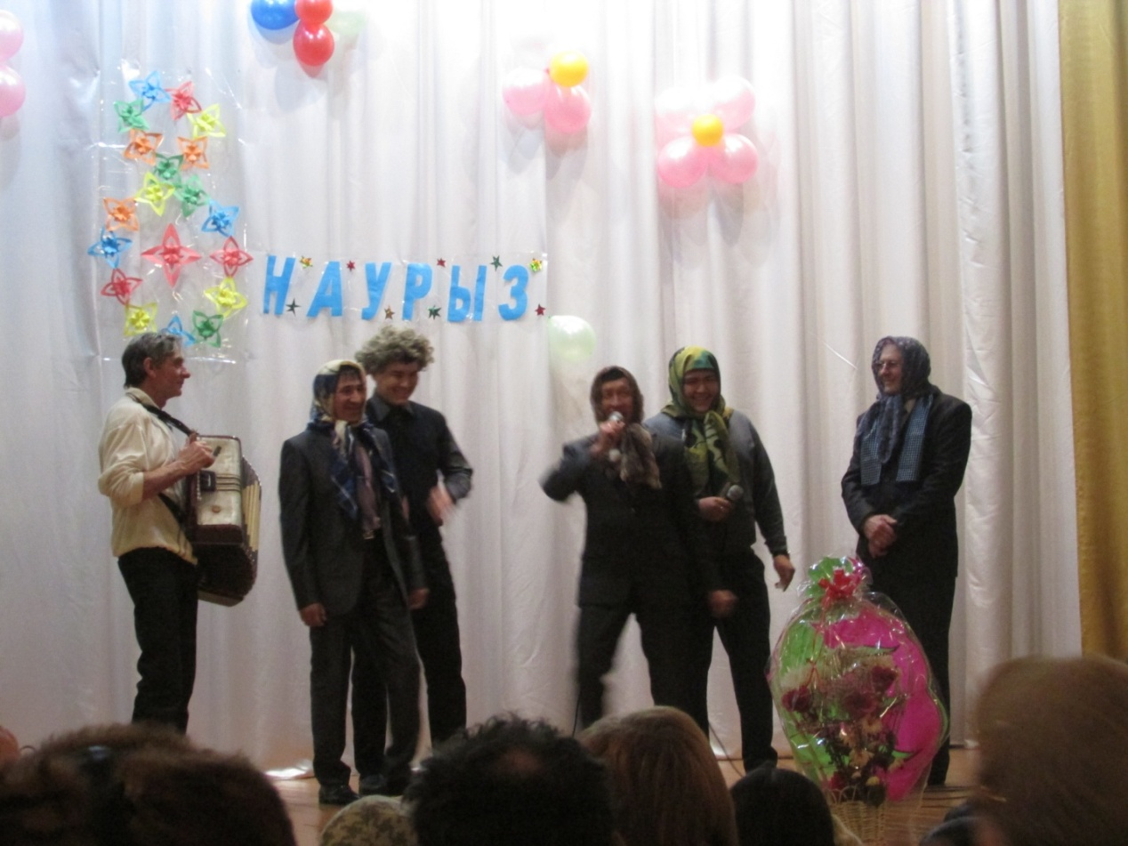
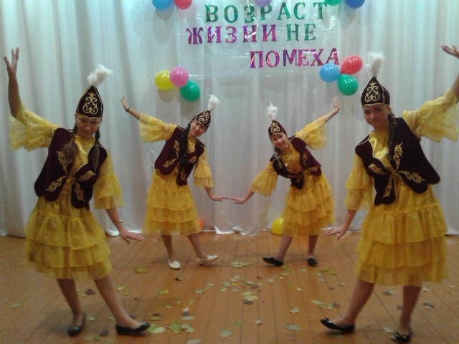
Юмористичность Скрашиваем будни яркими порывами души. Жизнь коллектива состоит из маленьких приятных событий.

Slide 12
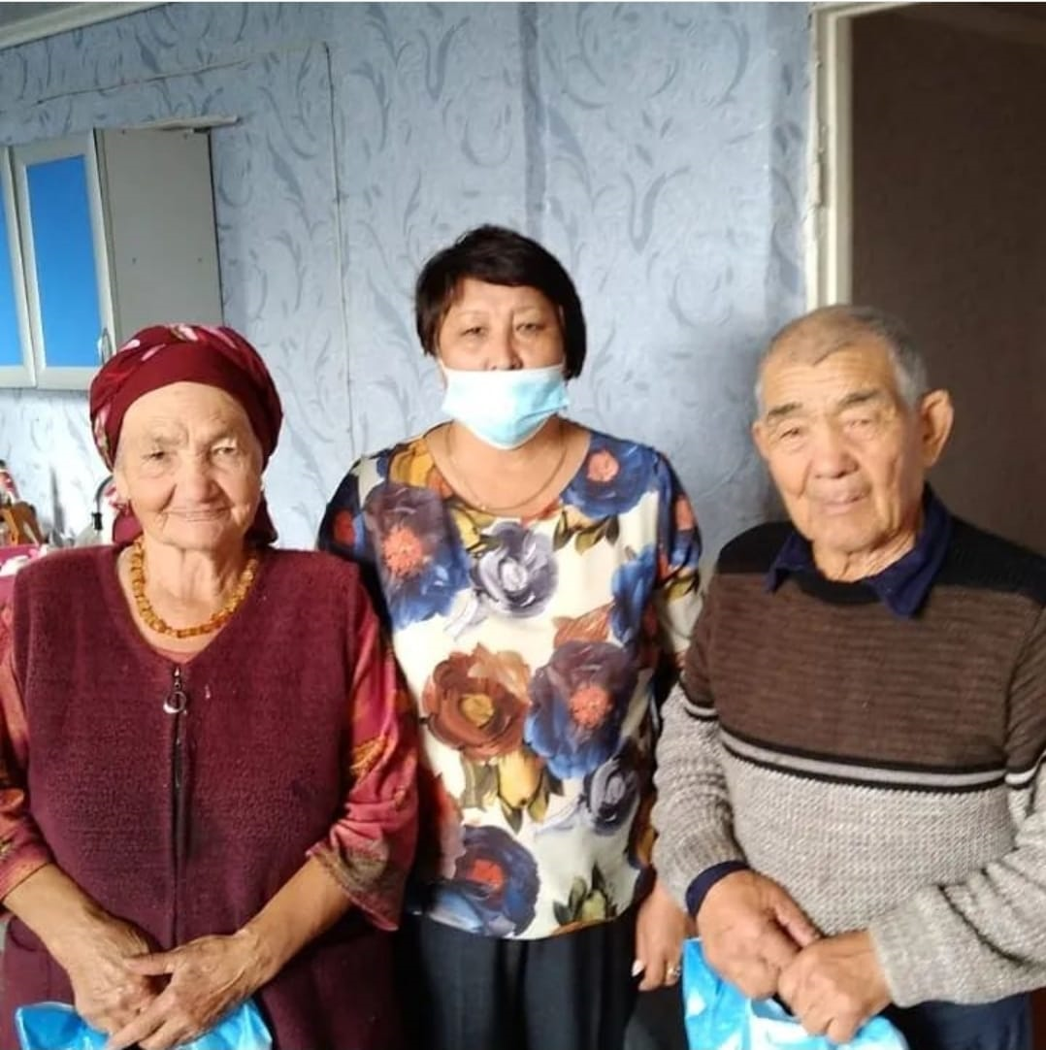
Забота Традиционно ко Дню пожилого человека профорганизацией школы ветеранам труда школы, труженикам тыла и подшефным вручаются продовольственные пакеты, организуются концерты, в условиях пандемии- тематическое онлайн выразительное чтение стихотворений в соц.сетях

Slide 13
В свою очередь старшее поколение показывает достойный пример молодежи, достигая творческих успехов и высот в профессиональном педагогическом труде. Педагоги-наставники дарят им частичку своего тепла и доброты,

Slide 14
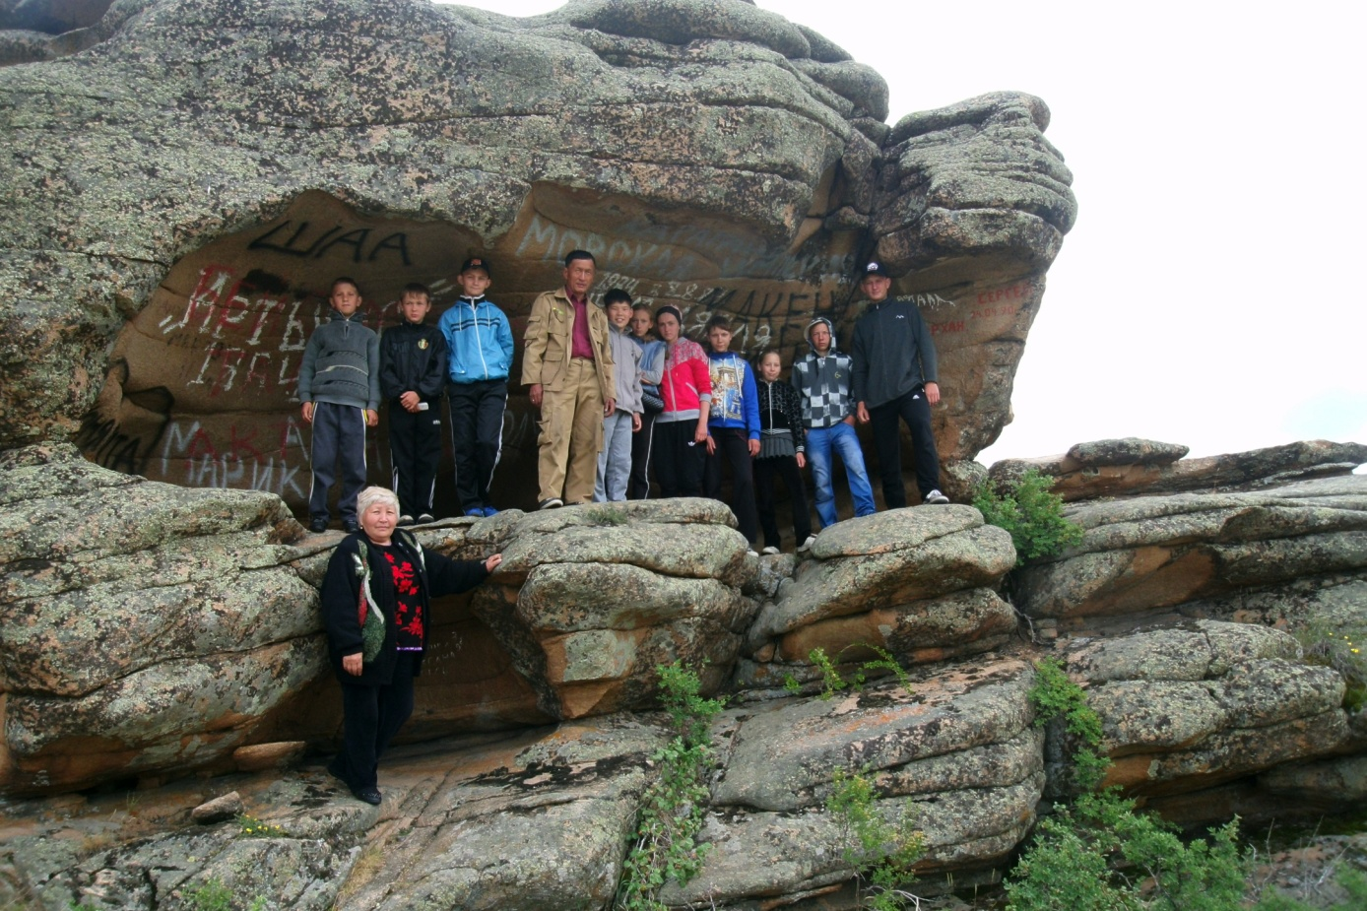
Отдых Неоднократно члены коллектива школы отдыхали в чудесном уголке здравнице - Баянауле. Купание в его чудесных озерах дает огромный заряд бодрости и здоровья.

Slide 15
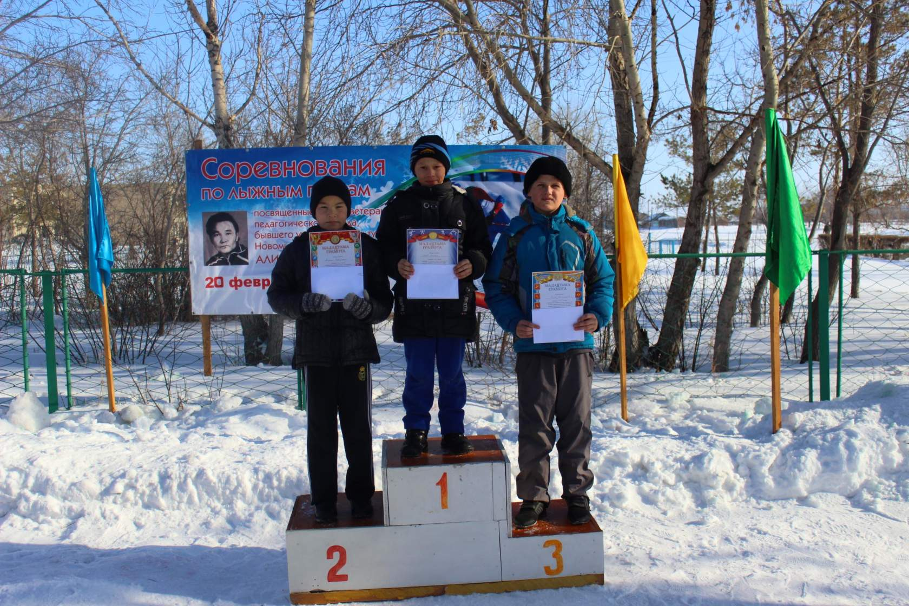
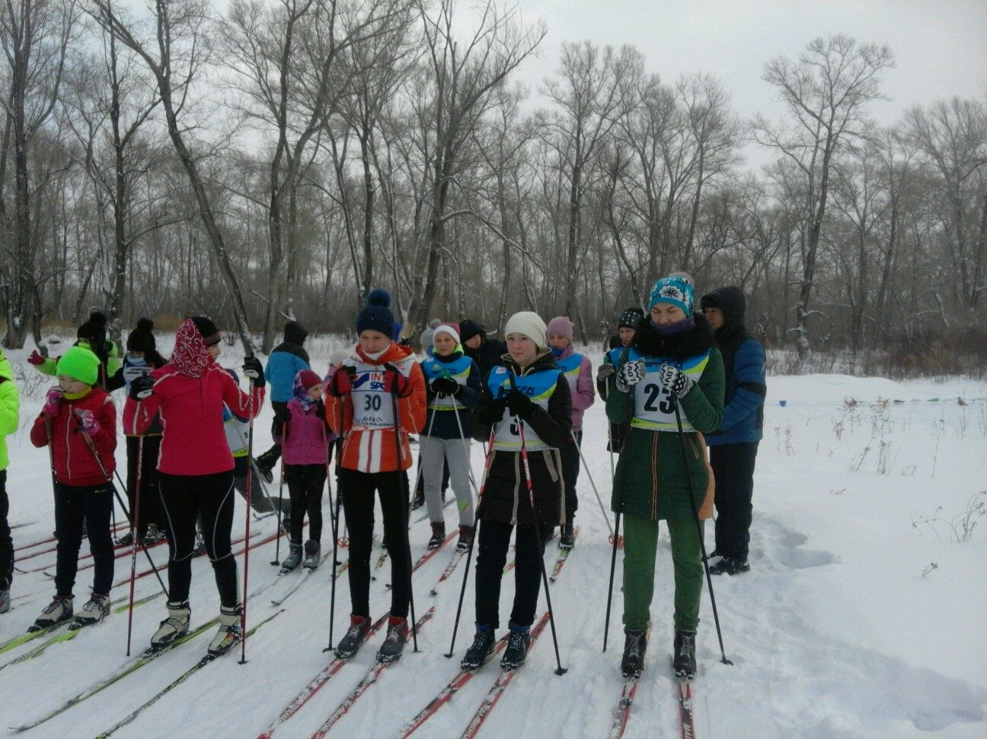
Спорт Ежегодно проводят и организуют спортивные мероприятия памяти своего коллеги Алибаева Е.А.- лыжные гонки и фоль ф.г, культорганизатора и музыкального руководителя сдк.

Slide 16
Спортивные соревнования Кимашева Салтанат жанатовна ,кандидат мастера спорта по дзюдо и самбо проводит занятия лфк среди детей коллег.

Slide 17
Коллективные субботники молодежь и учащиеся школы организуют на территории школы,у памятника «Скорбящая мать» и у подшефных пенсионеров.

Slide 18
сплоченность коллектива это главная сила, которая создает атмосферу тепла и комфорта в нем. 100% в коллектива привиты, а ты привит ? Все в твоих руках !

